Slide 1




INICIO
GRABACIÓN

Slide 2





INDICE
1
EMOCIONES LABORALES
2
CONCEPTOS (Bibliografía)
3
EJEMPLOS APLICADOS
4
CONCLUSIONES

Slide 3
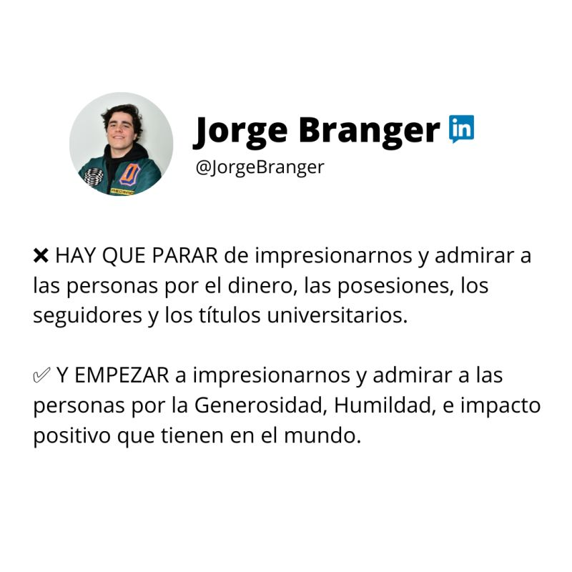
4

Slide 4




Inteligencia Emocional
Salud Ocupacional
Calidad De Vida

Slide 5

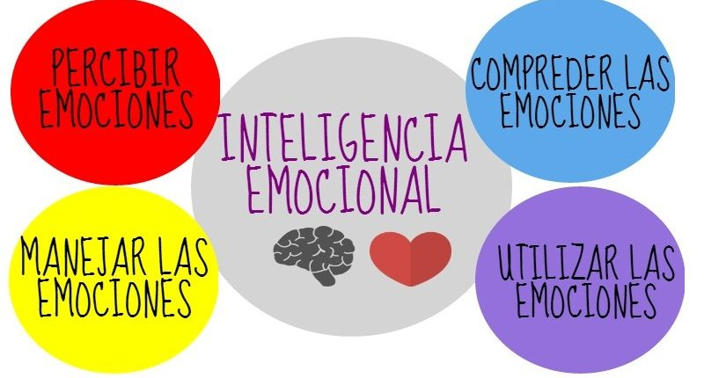
INTELIGENCIA EMOCIONAL
La inteligencia emocional se define como un conjunto de habilidades que una persona adquiere por nacimiento o aprende durante su vida, donde destaca la empatía, la motivación de uno mismo, el autocontrol, el entusiasmo y el manejo de emociones.
Chiavenato,2013

Slide 6
¿SU TRABAJO LE ENFERMA?
¿EN SU LUGAR DE TRABAJO LE TRATAN CON DIGNIDAD Y RESPETO?
¿EN SU ENTORNO ORGANIZACIONAL PUEDE DAR LO MEJOR DE SI MISMO?
Chiavenato,2013

Slide 7
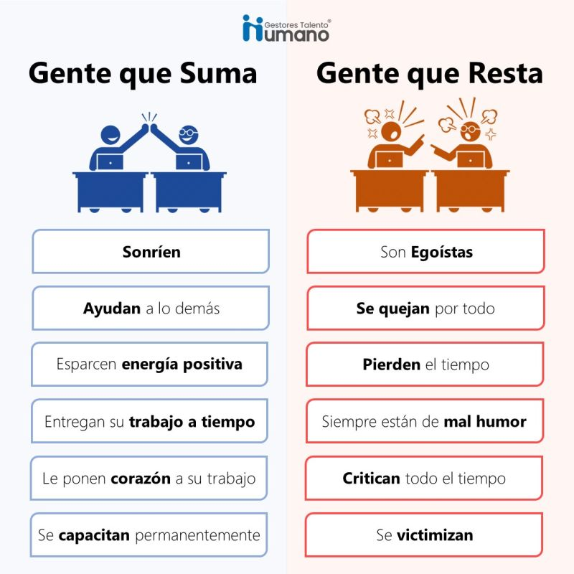
4

Slide 8
¿Cuántas emociones existen?
FONDO
BASICAS
SOCIALES
MIEDO
ENOJO
TRISTEZA
ALEGRIA
SORPRESA
ASCO
ENTUSIASMO
MALESTAR
EXCITACIÓN
TRANQUILIDAD
ORGULLO
VERGÜENZA
CULPABILIDAD
INDIGNACION
TURBACION
AMOR
Chiavenato,2013

Slide 9


INTELIGENCIA EMOCIONAL
A dos personas les acaban de diagnosticar hipertensión arterial.
Adriana ha canalizado sus esfuerzos para conocer más sobre esta enfermedad, mejorar sus hábitos alimenticios y de ejercicio. Ella se muestra tranquila y confiada en que superará esto. Miguel, por su parte, ha estado de mal humor y culpando a todo el que esté a su alrededor por su mala suerte. Él se niega a seguir las indicaciones del médico.
Chiavenato,2013

Slide 10
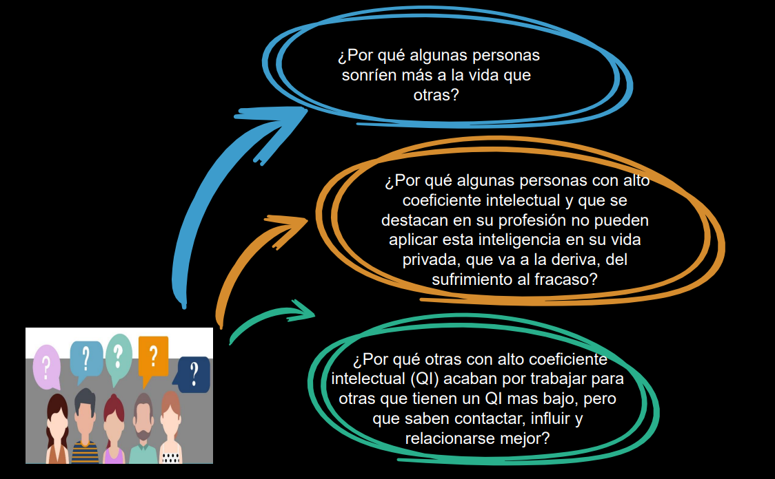
Chiavenato,2013

Slide 11
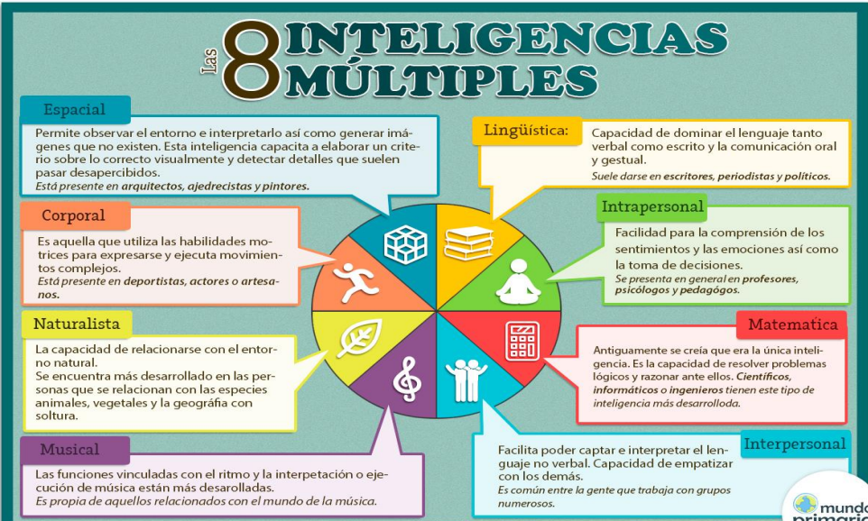

Slide 12
Características de la Inteligencia Emocional
Prestan atención a sus emociones: las personas que desarrollan este tipo de inteligencia analizan sus emociones y las escuchan, no solo se limitan a sentirlas.
Conocen sus sentimientos y no los reprimen: estas personas son auténticas y sinceras, ya que expresan sus sentimientos de forma clara.
Analizan sus proyectos y sueños: no viven en un sueño constante, sino que saben razonar sobre lo que sienten y si alguna meta puede ser alcanzada o no.
Tienen un balance constante en sus acciones: saben que todo tiene su lado bueno o malo, por lo que dirigen su atención a las cosas que pueden solucionar o que pueden ser de utilidad para ellos mismos.
Chiavenato,2013

Slide 13
Características de la Inteligencia Emocional
No toman nada personal: cuando una persona los altera o algo en su entorno no sale como lo tenían planeado, analizan qué pudieron haber hecho mal y qué cosas mejorar a futuro. No se concentran en algo que no pueden controlar.
Son autocríticos con sus acciones: las emociones no los controlan, ellos controlan lo que deciden hacer con ciertas emociones y reconocen cuando algo se les fue de las manos.
Se fijan en las emociones de otras personas: intentan ser siempre empáticos con sus semejantes para saber cómo expresan sus emociones. Así, se relacionan mejor con los demás.
Conocen siempre gente nueva pero se rodean de aquellos con los que tienen una conexión: A través de otras personas, conocen diferentes puntos de vista y comparten más con aquellos que son compatibles con la suya. No pierden tiempo en relaciones tóxicas ahorrándose así una incomodidad innecesaria.
Chiavenato,2013

Slide 14
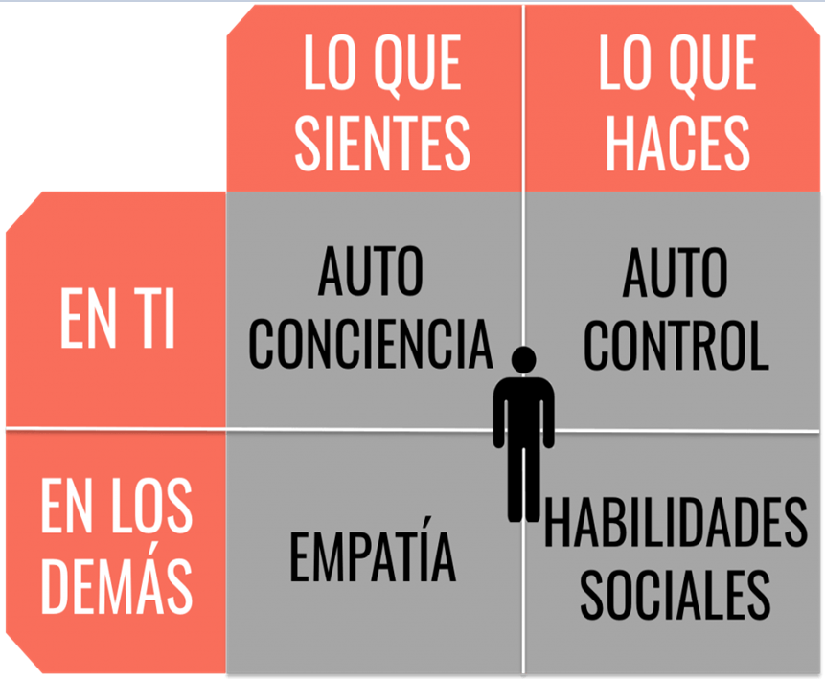
Chiavenato,2013

Slide 15
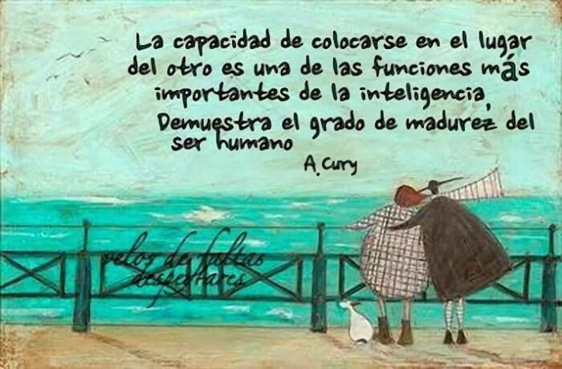
¿Cuáles son los tipos de inteligencia emocional?
Empatía: Consiste en entender cómo se sienten los demás y aprender a comunicarse correctamente para lograr un objetivo común. Cada persona reacciona de diferente manera a ciertos estímulos dependiendo de su contexto y su experiencia.
Chiavenato,2013

Slide 16

¿Cuáles son los tipos de inteligencia emocional?
Habilidades sociales: las buenas relaciones interpersonales guían a las personas al éxito, ya que pueden lograr más cosas con liderazgo, gestión de conflictos, cooperación y trabajo en equipo.
Chiavenato,2013

Slide 17

¿Cuáles son los tipos de inteligencia emocional?
Autoconocimiento: este tipo de inteligencia emocional consiste en la capacidad de reconocer los sentimientos que uno alberga y cómo estos pueden afectar las acciones que hacen. La conciencia emocional y la confianza son vitales para su desarrollo.
Chiavenato,2013

Slide 18

¿Cuáles son los tipos de inteligencia emocional?
Motivación: este tipo se relaciona con el compromiso de llegar a los objetivos que uno se plantea, cómo se mantiene el positivismo ante las adversidades y cuál es la iniciativa que una persona maneja para plasmar determinadas metas.
Chiavenato,2013

Slide 19

¿Cuáles son los tipos de inteligencia emocional?
Autorregulación: las técnicas de autocontrol son esenciales en la inteligencia emocional. Controlar la duración de nuestras emociones y que tanto influyen estas en nuestras decisiones es vital para este tipo de inteligencia emocional.
Chiavenato,2013

Slide 20
Ejemplos de inteligencia emocional
Valorar los triunfos de los demás sin caer en comparaciones con otras personas o uno mismo.
Aceptar los errores cometidos y ser capaces de perdonarse así mismo para aprender de lo ocurrido.
No juzgar el hecho de sentirse bien o mal más que por lo que son: emociones transitorias que pasarán con el tiempo.
Analizar las reacciones inmediatas a las emociones, interpretarlas y aprender de cada una de ellas para manejarlas de ser necesario.
Comprender cuál es la emoción que uno siente y no dejar que el cerebro confunda una con otra. A veces el enojo puede presentarse cuando en realidad se siente tristeza.
Evitar estimulantes como el alcohol, cafeína, drogas o algún fármaco relacionado para tener ciertas sensaciones.
Chiavenato,2013

Slide 21
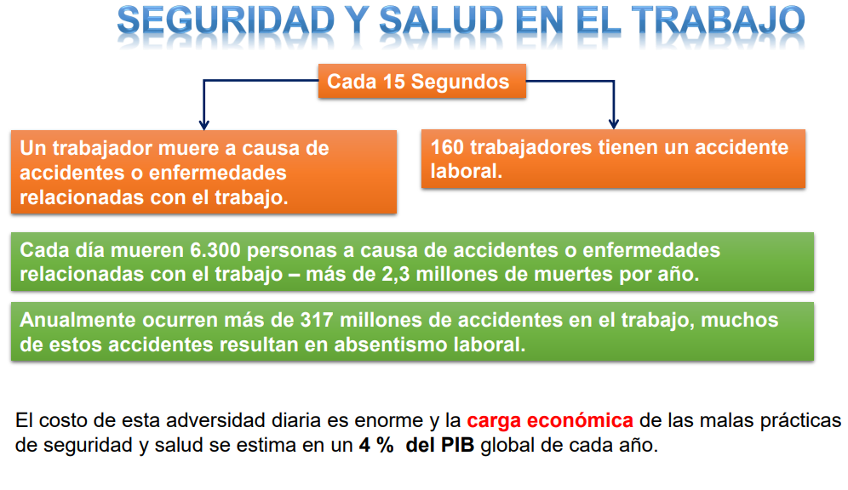

Slide 22
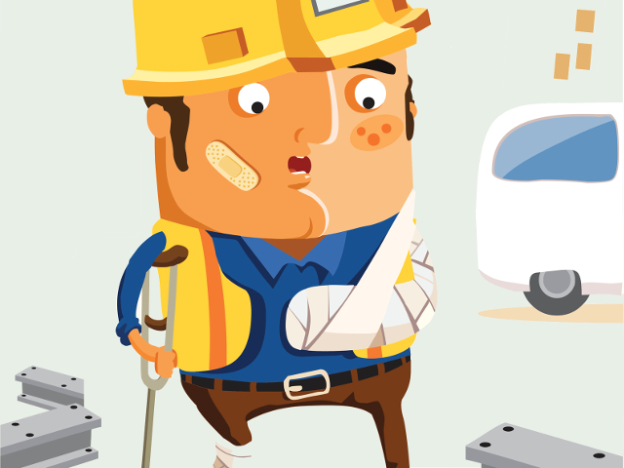
ACCIDENTE DE TRABAJO
Es accidente de Trabajo todo suceso repentino que sobrevenga por causa o con ocasión del Trabajo, y que produzca en el trabajador una lesión orgánica, una perturbación funcional o psiquiátrica, una invalidez o la muerte.
Es también AT aquel que se produce durante la ejecución de órdenes del empleador, o contratante durante la ejecución de una labor bajo su autoridad, aún fuera del lugar y horas de Trabajo.
Igualmente se considera AT el que se produzca durante el traslado de los trabajadores o contratistas desde su residencia a los lugares de Trabajo o viceversa, cuando el transporte lo suministre el empleador.

Slide 23
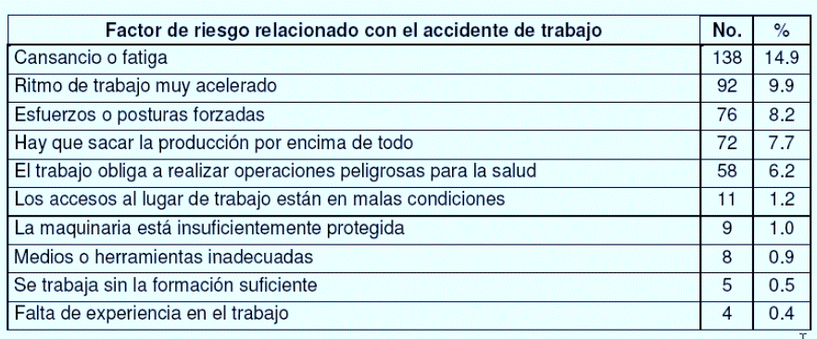
FACTORES ASOCIADOS AT

Slide 24
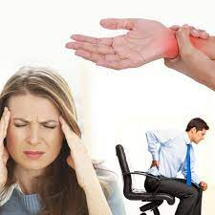
ENFERMEDAD LABORAL
Es enfermedad laboral la contraída como resultado de la exposición a factores de riesgo inherentes a la actividad laboral o del medio en el que el trabajador se ha visto obligado a trabajar. . Art. 4 Ley 1562 de 2012

Slide 25
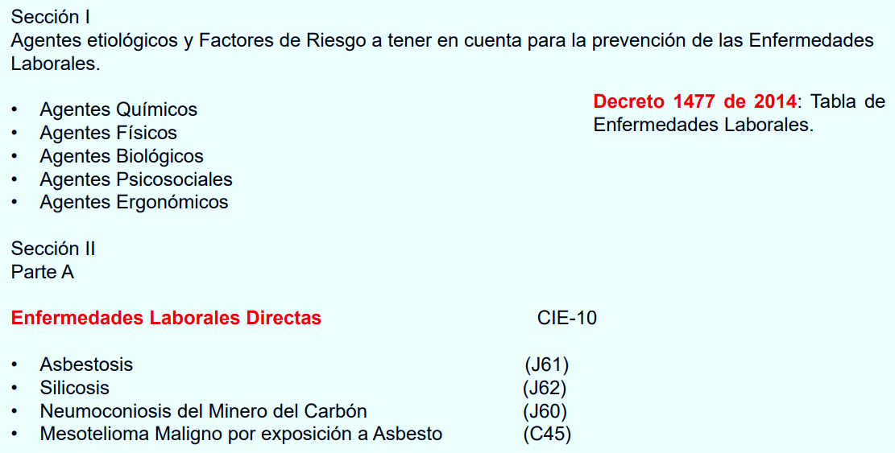
CATEGORIAS DE E.L

Slide 26
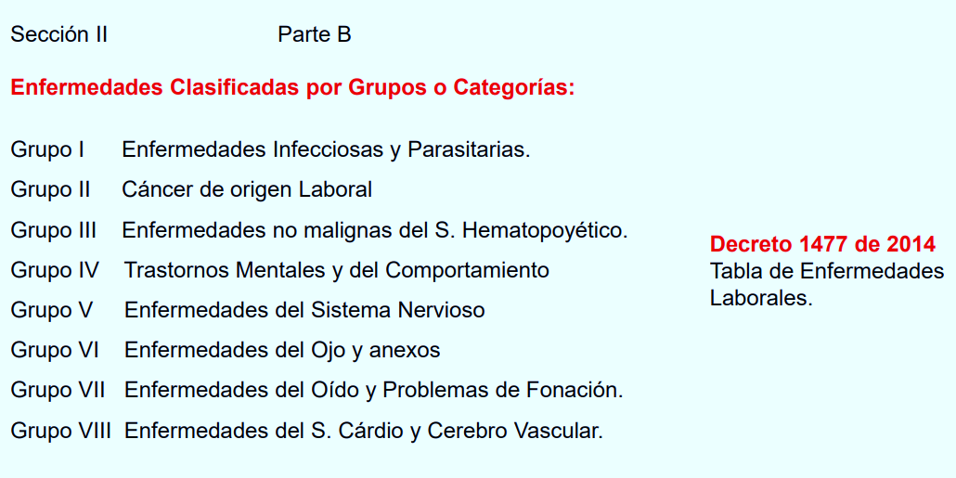
CATEGORIAS DE E.L

Slide 27
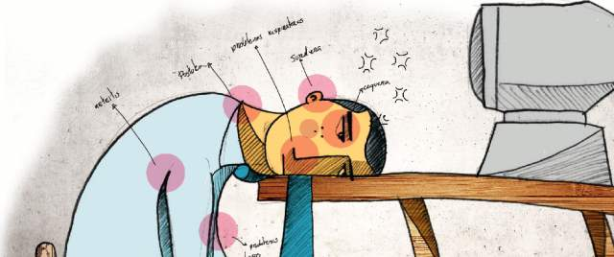
RESPONSABLES DE E.L
Las entidades de seguridad social y los integrantes de las Juntas Regionales y Nacionales de Invalidez y los profesionales que califiquen, serán responsables solidariamente por los dictámenes que produzcan perjuicios a los afiliados o a los Administradores del Sistema de Seguridad Social Integral, cuando este hecho esté plenamente probado. Es obligación de los diferentes actores de los Sistemas de Seguridad Social en Salud y Riesgos Laborales la entrega oportuna de la información requerida y de la cual se disponga para fundamentar la calificación del origen, entre las entidades competentes para calificar al trabajador. Parágrafo 2º. Art. 16 Ley 1562 de 2012
Álvaro Esteban Castro Aranda, MD M.S.O U.V

Slide 28
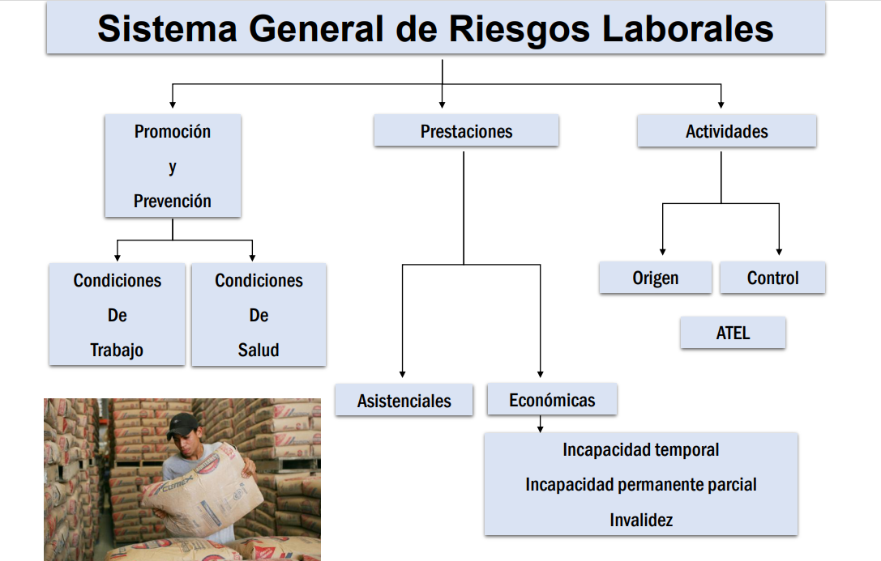
Álvaro Esteban Castro Aranda, MD M.S.O U.V

Slide 29
PLAN NACIONAL EN SST
Fomento de la transversalidad de la seguridad y la salud en el trabajo en el conjunto de políticas públicas.
II. Fortalecimiento institucional de la seguridad y la salud en el trabajo.
III. Fortalecimiento de la promoción de la seguridad y la salud de los trabajadores y la prevención de los riesgos laborales.
IV. Optimización del reconocimiento de prestaciones al trabajador en el sistema general de riesgos laborales. Resolución 06045 de 2014.
Álvaro Esteban Castro Aranda, MD M.S.O U.V

Slide 30

¿QUE ES SST ?
La Seguridad y Salud' en el Trabajo -SST es la disciplina que trata de la prevención de las lesiones y enfermedades causadas por las condiciones de trabajo, y de la protección y promoción de la salud de los trabajadores. Tiene por objeto mejorar las condiciones y el medio ambiente de trabajo, así como la salud en el trabajo, que conlleva la promoción y el mantenimiento del bienestar físico, mental y social de los trabajadores en todas las ocupaciones. Art. 2.2.4.6.3 DURST 1072 de 2015
Álvaro Esteban Castro Aranda, MD M.S.O U.V

Slide 31
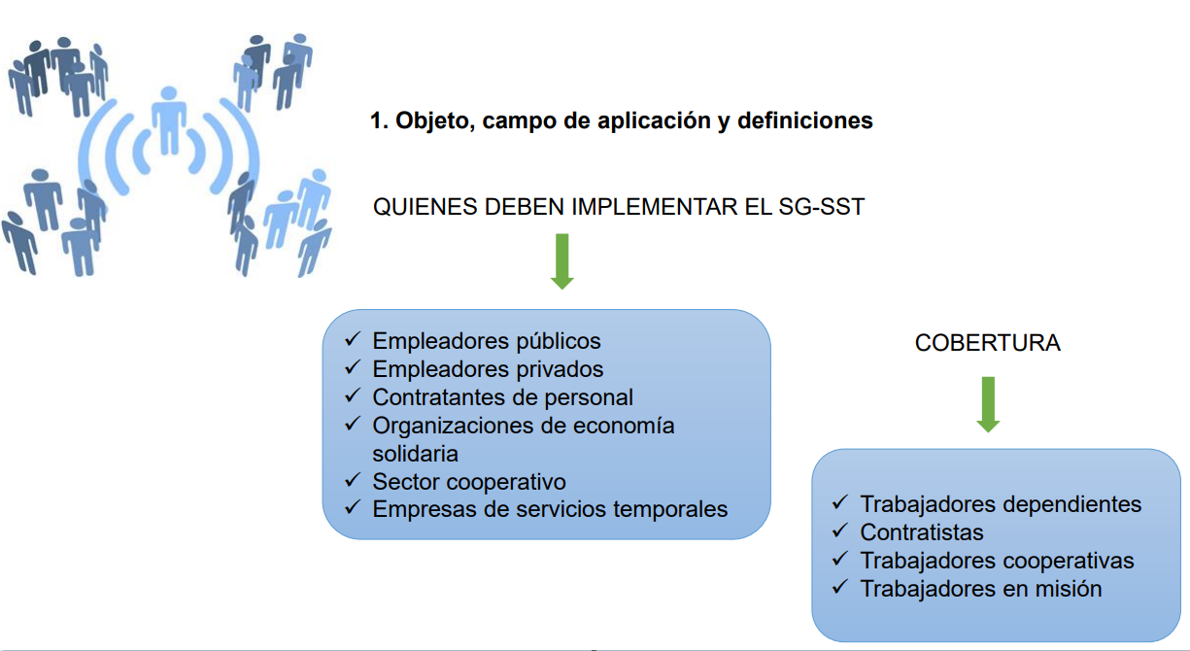
SG - SST
Álvaro Esteban Castro Aranda, MD M.S.O U.V

Slide 32
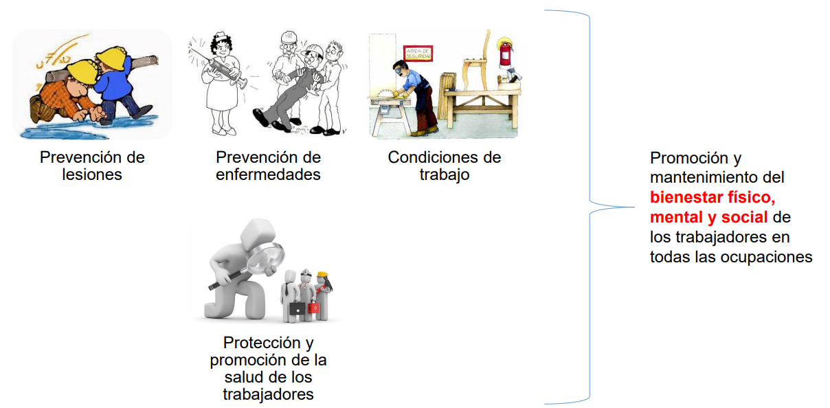
SG - SST
Álvaro Esteban Castro Aranda, MD M.S.O U.V

Slide 33
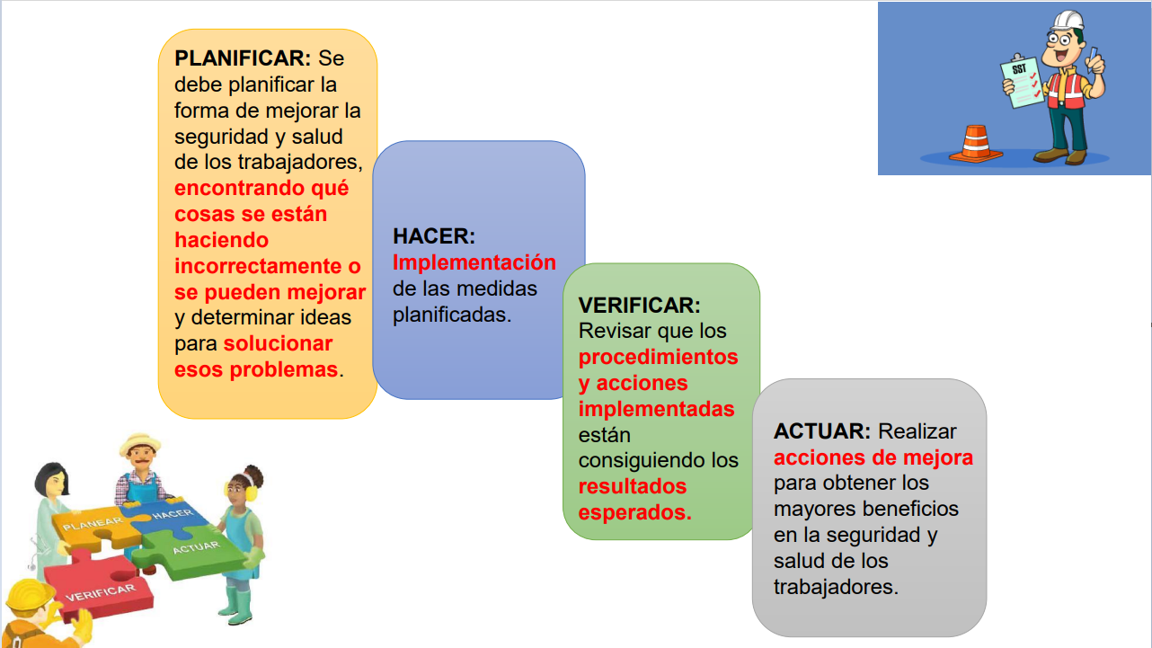
CICLO PHVA
Álvaro Esteban Castro Aranda, MD M.S.O U.V

Slide 34
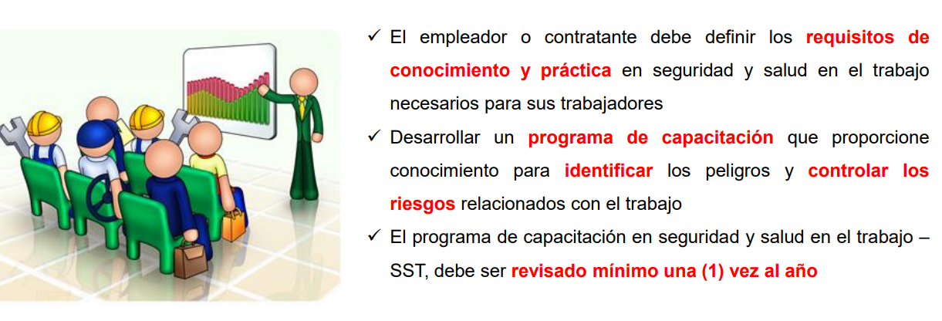
COMO APOYA LA ORGANIZACIÓN
El empleador o contratante debe definir los requisitos de conocimiento y práctica en seguridad y salud en el trabajo necesarios para sus trabajadores
Desarrollar un programa de capacitación que proporcione conocimiento para identificar los peligros y controlar los riesgos relacionados con el trabajo
El programa de capacitación en seguridad y salud en el trabajo –SST, debe ser revisado mínimo una (1) vez al año
Álvaro Esteban Castro Aranda, MD M.S.O U.V

Slide 35
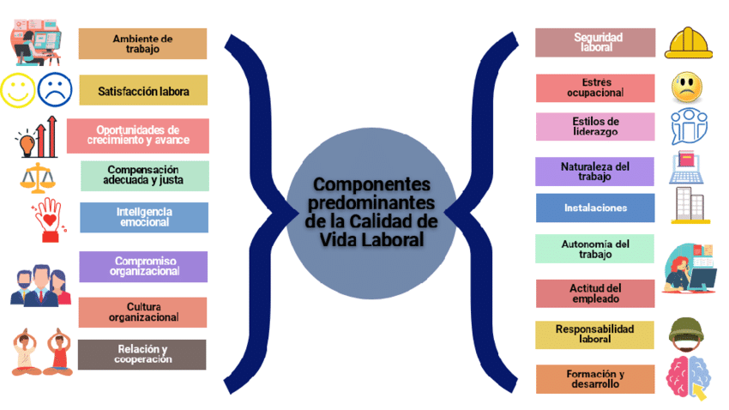
CALIDAD DE VIDA LABORAL
Álvaro Esteban Castro Aranda, MD M.S.O U.V

Slide 36

CALIDAD DE VIDA LABORAL
La calidad de vida laboral es una forma de describir las experiencias individuales y colectivas que viven las personas en relación con su trabajo. A lo largo del tiempo han existido diferentes elementos que componen este concepto:
Tareas en el trabajo y poder de decisión.
Motivación laboral.
Satisfacción con el trabajo.
Balance entre vida personal y laboral.
Niveles de estrés laboral.
Álvaro Esteban Castro Aranda, MD M.S.O U.V

Slide 37
¿Cómo mejorar la calidad de vida laboral en tu empresa?
Mente y cuerpo sanos: claves para la calidad de vida laboral
Cuando una organización tiene empleados saludables, el trabajo que realizan refleja su buen estado mental y físico.
Una estrategia enfocada en este ámbito ayuda a incrementar la productividad, mejora la moral y reduce el estrés.
Lo anterior nos lleva a una situación en donde los empleados toman decisiones saludables e inteligentes que al final del día, reducen costos y el absentismo.
Recuerda que el estrés puede ser un gran enemigo de la productividad y enfrentarlo con métodos enfocados a la salud puede generar beneficios a largo plazo.
Álvaro Esteban Castro Aranda, MD M.S.O U.V

Slide 38

¿Cómo mejorar la calidad de vida laboral en tu empresa?
Mejora la calidad de vida laboral desde el espacio físico
“No es lo mismo pasar ocho horas o más en un despacho pequeño, con poca luz, desordenado y sin una sola planta, que ir todos los días a un puesto de trabajo donde existe una buena iluminación natural y los muebles son ergonómicos”.
Álvaro Esteban Castro Aranda, MD M.S.O U.V

Slide 39
¿Cómo mejorar la calidad de vida laboral en tu empresa?
Reconocimiento.
Un empleado motivado es un empleado comprometido. Los estudios muestran que los trabajadores que se sienten valorados por su compañía son 40% más propensos a permanecer en ella.
Facilidad y eficacia.
Para mejorar la Calidad de Vida de los trabajadores es imprescindible ofrecerles herramientas para llevar a cabo sus actividades de forma rápida y sin interrupciones. Aquí se enmarcan los programas de home office o de coworking que implementan algunas organizaciones en la actualidad.
Desarrollo personal.
Los cálculos señalan que en 2025, el 75% de la fuerza laboral será de la generación millennial. Horarios flexibles y paquetes de incentivos y beneficios personalizados deben hacer parte de todos los planes de las áreas directivas y de recursos humanos de las organizaciones.

Slide 40

Beneficios de la calidad de vida en el trabajo
Ahora que sabemos los diversos factores que inciden en la calidad de vida de los empleados, es claro que sus beneficios pueden ser variados. Estos son los principales impactos que usted podrá percibir:
Alcance de objetivos y metas.
Mayor productividad y rentabilidad del negocio.
Estimulación de la creatividad.
Reducción del estrés laboral.
Mayor apertura en la comunicación y la colaboración.

Slide 41
CONCLUSIONES
Si aprendes a controlar tus emociones, aprendes a controlar tu vida. Es importante que apliques la siguiente frase: piensa y visualiza las consecuencias de tus actos y relájate y conserva la calma.
La calidad de vida laboral es un objetivo al que las organizaciones del mundo apuntan, debido al impacto positivo que este tiene en el crecimiento tanto del individuo como de las empresas.
Chiavenato,2013

Slide 42
FIN DE GRABACIÓN

